Slide 1
Umweltregeln unserer Schule- environmental rules at our school

Slide 2
Evaluation:Unsere Regeln – our rules:
Zeitschaltuhren in den Räumen | we use a timer in our class to switch off the light in the classrooms
Mülltrennung | waste separation
Verpackungsmüll vermeiden (Cafeteria Mehrwegbecherkonzept, Tüten für Brote aus Papier) | Avoid packaging waste (Cafeteria reusable cup concept, bags for bread made of paper))
Pfandflaschen sammeln (Sammelstelle Hai-Oase, 200 Bäume mit dem Erlös im Jahr 2018 finanziert | Collect returnable bottles (collection point Hai-Oase, 200 trees financed with the proceeds in 2018)
Mehr Fahrradständer – SuS animieren mehr mit dem Fahrrad zu fahren -Stadtradeln und die Cycling-Map | More bike racks - encourage pupils to ride their bikes more - city bikes and the cycling map
Wasserspender in der Aula mit Mehrwegflaschen benutzen | Use water dispensers in the auditorium with reusable bottles
Aufgaben in der Klasse verteilen (Licht ausmachen, Fenster schließen) | Distribute tasks in the class (turn off the light, close the window)
Recycling-Aktion (SuS geben anderen/jüngeren SuS alte/nicht mehr benötigte Materialien weiter) | Recycling campaign (pupils pass on old / no longer needed materials to other / younger pupils)
Kopierverhalten reflektieren (Q1 Modellprojekt Tablets – online arbeiten ohne zu kopieren) | Reflect on copying behavior (Q1 model project tablets - work online without copying)
Mit Fahrgemeinschaften zur Schule fahren | Drive to school by carpooling
Legende/ Explanation:
Wird bereits erfüllt - Is already being fulfilled
Wird nur von einzelnen Klassen/Schüler/innen erfüllt - Is only fulfilled by individual classes / students
Erfüllen wir noch gar nicht - We are not yet fulfilling

Slide 3
Forms-Umfrage - Survey
Die Fragen - The Questions:
1. So komme ich zur Schule – This I how I get to school
2. Wir nutzen in unserer Klasse die Möglichkeit den Müll zu trennen - We use the opportunity to separate the garbage in our class
3. Wir haben eine Zeitschaltuhr an dem Computer unserer Klasse, damit die Stromzufuhr nach Unterrichtsschluss abgeschaltet wird - we use a timer on the computer in our class so that the power is switched off after the end
4. Ich habe eine wiederverwendbare Wasserflasche - I own a reusable drinking/water bottle
5. Ich nutze regelmäßig den Wasserspender in der Schule - I regularly use the water dispenser at school
6. Wir achten in der Klasse darauf, dass nach Unterrichtsschluss die Fenster geschlossen und das Licht ausgemacht wird - In the class we make sure that at the end of the day the window is closed and the light is turned off
7. Pfandflaschen werfe ich nicht weg, ich nehme sie wieder mit nach Hause oder werfe sie in den Hai in der Oase - I don’t throw away returnable bottles: I´ll take them home with me or throw them into our recycling box
8. Wir bekommen keine überflüssigen Arbeitsblätter im Unterricht (überflüssig= Nur wenige Sätze auf dem Blatt, Merkkästen die sich auch im Buch finden lassen....) - We don’t get any superfluous worksheets in class
9. Ich biete bereits genutzte und für mich überflüssige Materialien(alte Lektüren, Taschenrechner, Englischbücher...) jüngeren Mitschüler/innen an - I offer materials that have already been used (old books, calculators, English books…) to younger classmates
10. Ich vermeide nach Möglichkeit Verpackungen aus Plastik und Aluminium und benutze wiederverwendbare Brotdosen - I avoid plastic and aluminium packaging whenever possible and use reusable lunch boxes
11. Ich habe folgende Vorschläge/Ideen, wie wir über die bereits bestehenden Maßnahmen hinaus umweltbewusster an der EuBo sein können - I have the following suggestions/ideas how we ca be more environmentally conscious at the EuBo beyond the already existing measures

Slide 4
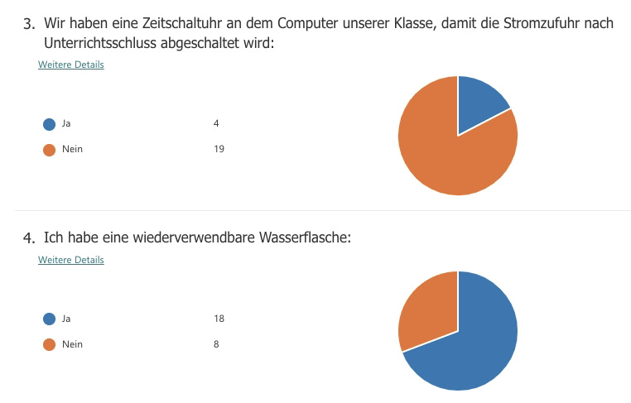
Erste Ergebnisse - First results:

Slide 9
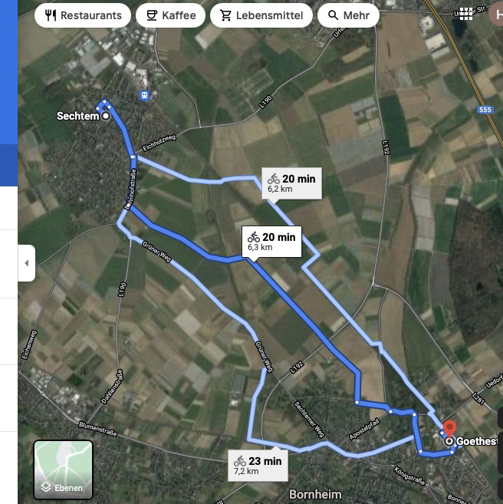
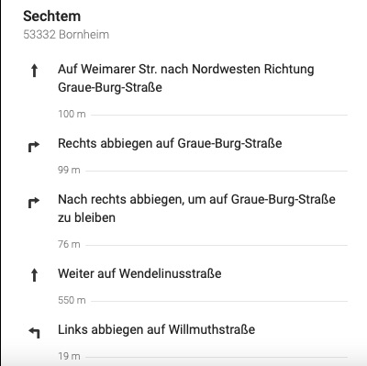
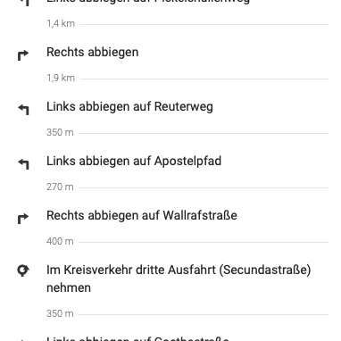
Fahrradkarten – cycling maps
Start: Sechtem – begin: Sechtem

Slide 10
Start: Kardorf – begin: Kardorf

Slide 11
Start: Roisdorf – begin: Roisdorf

Slide 12
Start: Wesseling – begin: Wesseling

Slide 13
Start: Walberberg – begin: Walberberg

Slide 14
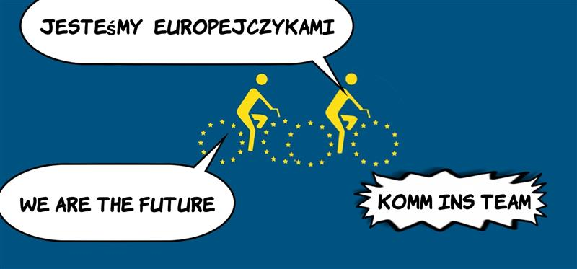
Stadtradeln? Wie hat das Projekt funktioniert?- City cycling? How did the project work? (die offiziellen Ergebnisse gibt es am 29. November – the official results will be available on November 29th)

